Slide 1
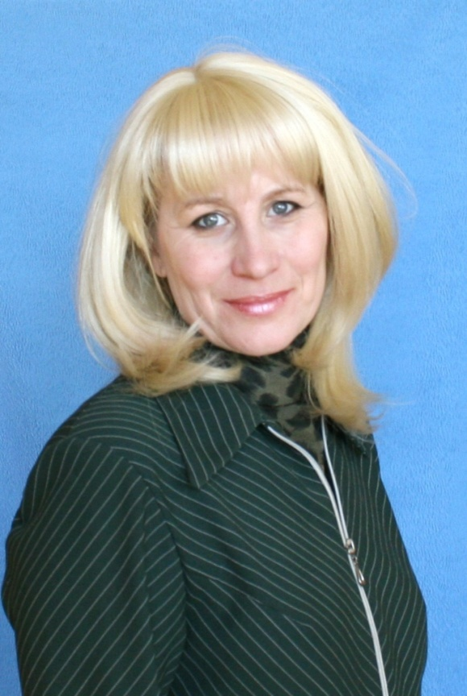
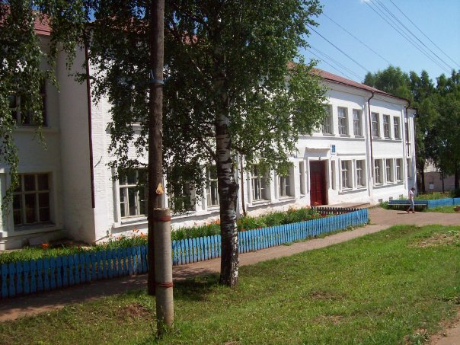
Педагогический проект « Забыл прошлое- потерял будущее»
Учитель КОГОБУ СШ с УИОП п.Уни Кировской области
Жулдыбина Наталья Степановна
Категория - высшая
Педагогический стаж - 41 лет
В должности учителя технологии - 31 лет

Slide 2
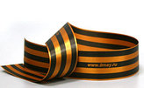
Георгиевская лента
Георгиевская лента — это атрибут множества боевых наград Российской Империи, Советского Союза и современной России, характеризующийся как особый знак отличия.

Slide 3
Пояснительная записка.
ГЕОРГИЕВСКАЯ ЛЕНТА. Георгиевская лента — это многовековой символ, олицетворяющий подвиг русского воина на полях сражений, в кровавых рукопашных схватках. Это элемент награды, за которую многие отдавали собственную жизнь. Исторически сложилось так, что любовь к Родине, патриотизм во все времена в Российском государстве были чертой национального характера. . Патриотизм — сложное и высокое человеческое чувство, оно так многогранно по своему содержанию, что неопределимо несколькими словами. Это и любовь к родным и близким людям, и к малой Родине, и гордость за свой народ.
Тип проекта: информационно-практико-ориентированный Вид проекта: долгосрочный
Участники проекта в 2018 году: дети 5 класса
Актуальность проекта: В 2020 году исполнилось – 75 лет Победы в Великой Отечественной войне. В настоящее время идет специальная, военная спецоперация. Патриотическое воспитание подрастающего поколения всегда являлось одной из важнейших задач современного общества. Детство – самая благодатная пора для привития чувства любви к Родине. Под патриотическим воспитанием понимается постепенное формирование у детей любви к своей Родине. Мы не должны забывать тех, кто отстоял свободу и независимость нашего народа. Верно, сказано: «Забыл прошлое – потерял будущее». Но мы должны не только помнить, но и быть достойными их великого подвига. Создание проекта направлено на работу по воспитанию у детей чувства гордости за свой народ, уважения к его свершениям и достойным страницам истории, предполагает привлечение детей к изучению Великой Отечественной войны 1941-1945 г. и не только.

Slide 4
Цель проекта: Формирование представлений о Великой Отечественной войне, уважения к военной истории России, патриотизма и чувства гордости за свою Родину. Воспитание гражданина и патриота своей страны, формирование нравственных ценностей. Задачи проекта: - дать представление о значении победы нашего народа в Великой Отечественной войне; -формировать нравственно-патриотические чувства у детей; -воспитывать чувства гордости за подвиг своего народа в Великой Отечественной войне, уважения к ветеранам . -познакомить с историческими фактами военных лет; -воспитывать будущих защитников Отечества;
- вовлечь в работу по реализации проекта девочек и мальчиков не посещающих клуб
-

Slide 5
Ожидаемый результат: - Пробуждение интереса к истории своей страны и семьи; - формирование любви к Родине; - формирование гражданской позиции; - проявление внимания и уважения к ветеранам пожилым людям, оказание посильной помощи.
-Выбор будущей профессии.
- Реализация детского творчества и таланта.

Slide 6
Дети в 4 классе выполнили проект « Звезда» - это проект совместный с родителями и защитили проект на .....в 2016 году
мы решили продолжить эту работу –вести ее на протяжении всех лет обучения в школе
Продукт проектной деятельности:
1Изготовить брошь на георгиевскую ленту
2 Изготовление полотна мира
3 Посещение комнаты боевой славы в ЦВР
4 просмотр фильма о ВОв
5 Проведение информационно- публицистическая программа посвящена истории Георгиевской ленточки. «Мы помним, мы гордимся!
6 Посещение храма знакомство с историей христианской иконы Георгия Победоносца.
7 Принять участие в субботнике к 9 мая.
8 Принять участие в забеге, посвященном Вов, провести спортивную эстафету
9 принять участие в митинге, посвященном Дню победы, возложение цветов к памятнику
Посадить аллею дубов у памятника Воинам –Интернационалистам.

Slide 7
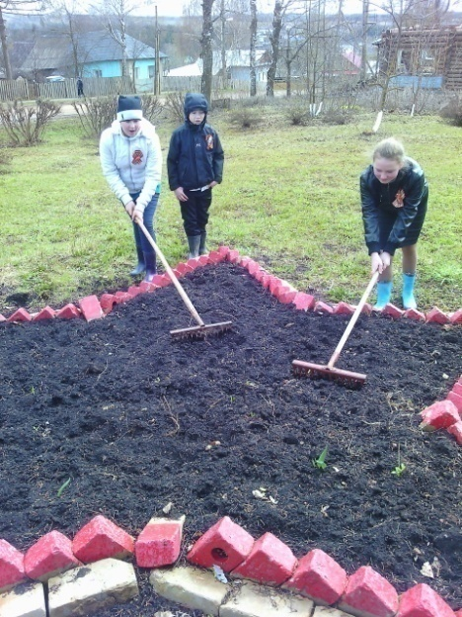
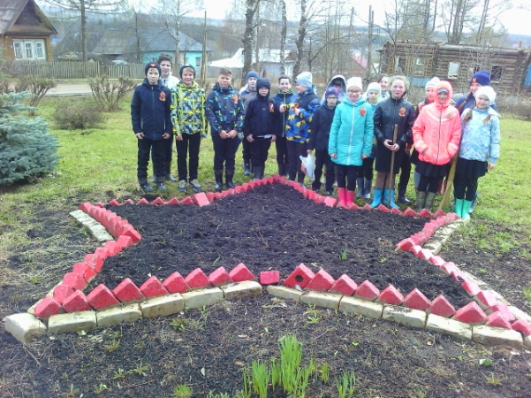
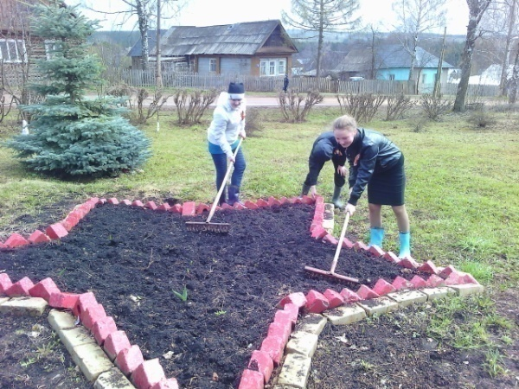
Проект «Звезда» – продолжается
.
Дети в 4 классе выполнили проект «Звезда» - это проект совместный с родителями, Мы продолжаем этот проект. Ежегодно садим и ухаживаем за цветами у памятника.

Slide 8
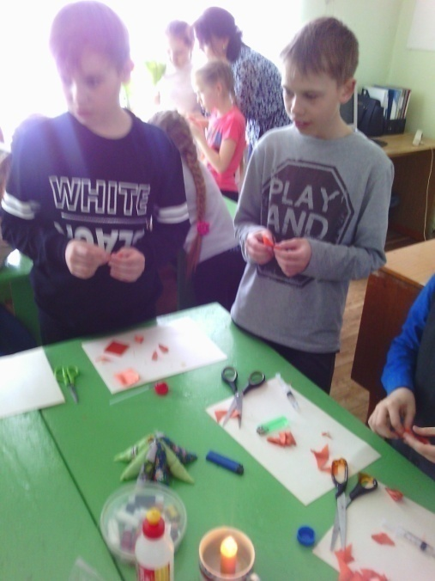
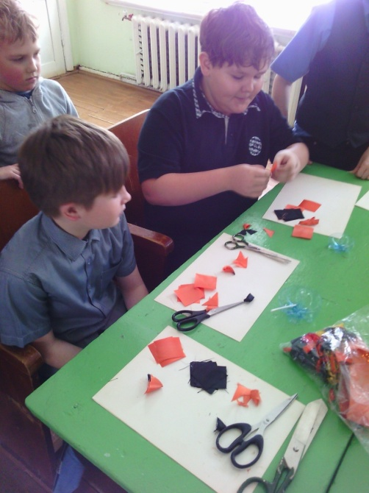
Георгиевская лента
Эта, еще относительно молодая, достаточно новая символика пробуждает у людей, в первую очередь, патриотические чувства, преисполняя их чувством гордости за свою страну-победительницу. Помимо всего вышесказанного, яркие ленточки вызывают весёлые, праздничные эмоции, дарят ощущение незыблемости и единства. Именно этому символу посвящается наш мастер-класс

Slide 9
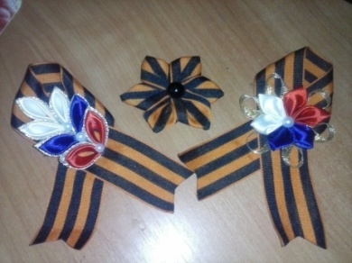
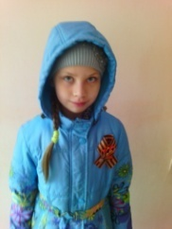
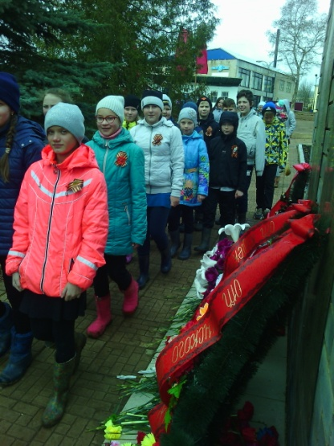
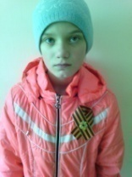
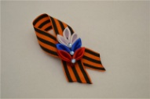
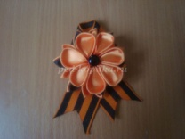
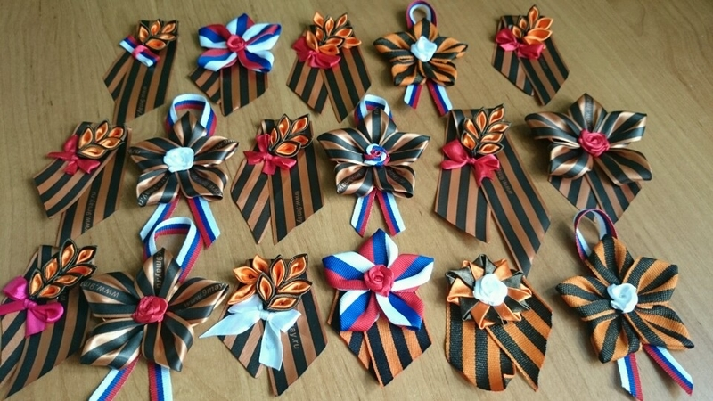
брошь на георгиевскую ленту
Мы решили сделать различные цветы из атласных лент. Попробовали разные варианты, рассматривали готовые изделия и поняли, что можно таким оригинальным красивым способом оформить и георгиевскую ленту. Георгиевская лента - символ победы, будет подарена ветеранам и на параде 9 мая наши прадеды, будут отмечены таким на наш взгляд ярким подарком.
И на груди каждого пятиклассника георгиевская лента, ее украшает брошь, сделанная своими руками

Slide 10
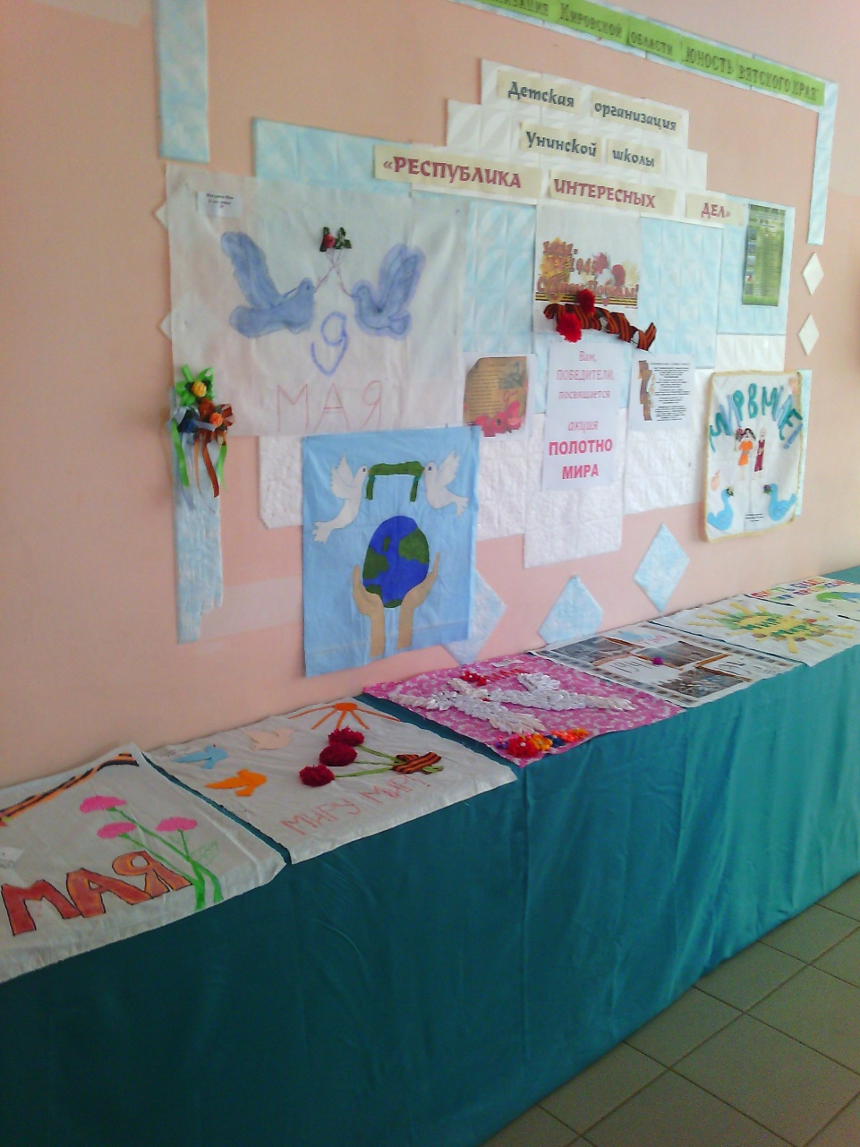
Акция Полотно мира
Учащиеся 1 - 11 классов школы пгт Уни ежегодно участвуют в Акции "Полотно мира". «Полотно мира» состоит из сшитых между собой отрезков ткани Полотна, представленные каждым классом школы, вызвают восхищение жителей поселка На полотнах отражено отношение к войне, окружающему миру с помощью красок, аппликации, вышивки и других видов рукоделия выполнены рисунки, написаны стихотворения, лозунги, слоганы, образы, символизирующие мир.

Slide 11
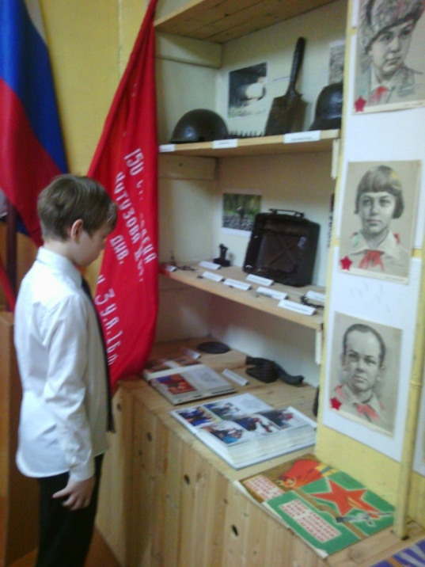
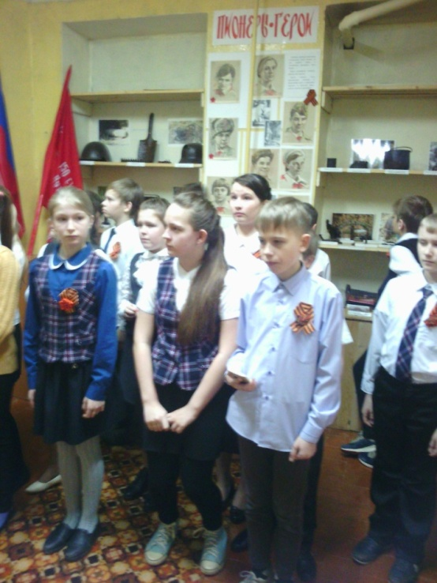
Посещение музея боевой славы
Одной из воспитательных задач является патриотическое воспитание учащихся:
1 Продолжить знакомство с историей своего района
2 Воспитание уважения к героическому прошлому своего народа
основной целью посещения музея в рамках проекта является
формирование высокого патриотического сознания, чувства верности своему Отечеству. .

Slide 12
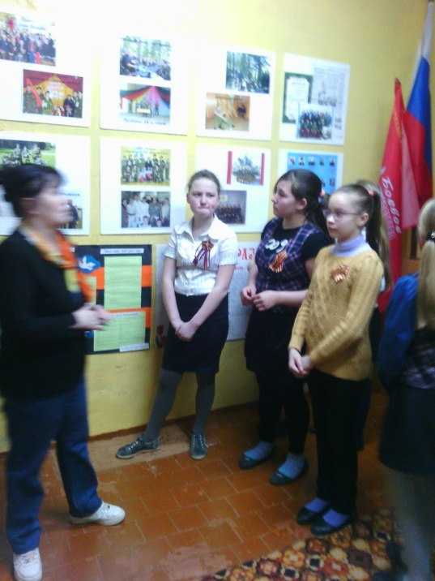
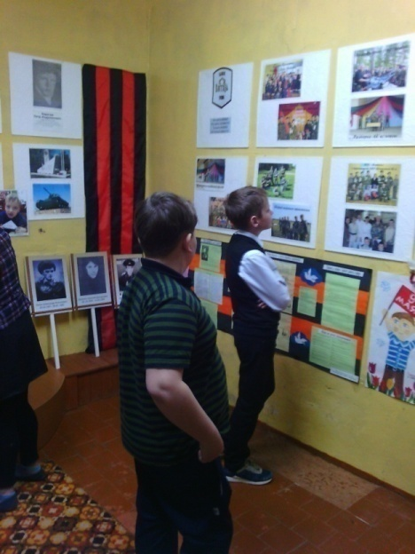
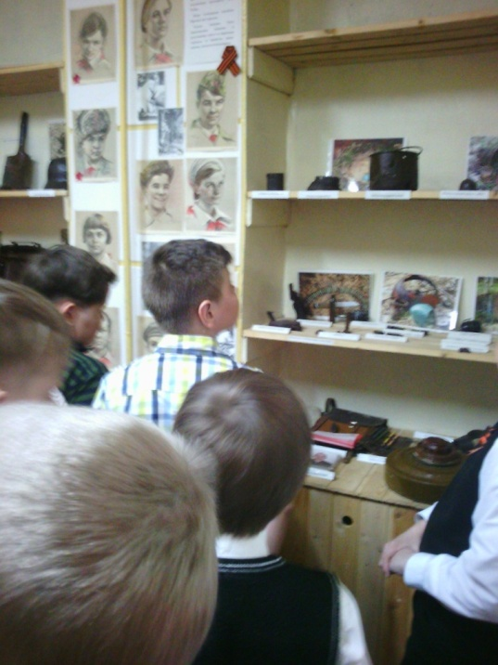
Учащиеся, затаив дыхание, слушали рассказ экскурсоводов о Великой Отечественной войне, о героических подвигах земляков на фронте и в тылу, о боевых наградах, внимательно рассматривали экспонаты. Посещение Музея Боевой славы несомненно оставил в сердцах детей след, вызвал интерес к более глубокому изучению истории родного края, чувство патриотизма, гордость за свой народ за свою страну, уважительное отношение к старшему поколению, к солдатам боевых действий , для каждого из нас очень важно сохранить память о великих людях, совершавших воинские и трудовые подвиги, не жалея себя ради спасения товарищей

Slide 13
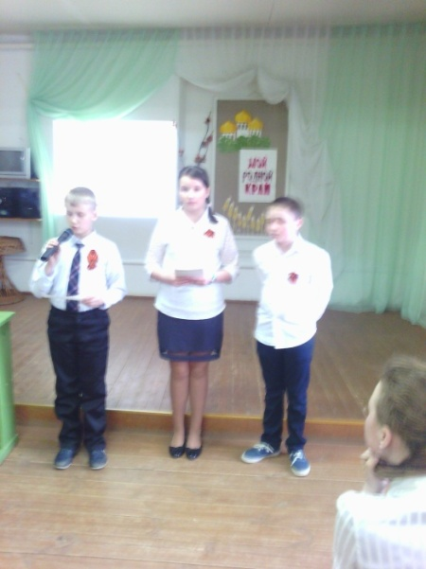
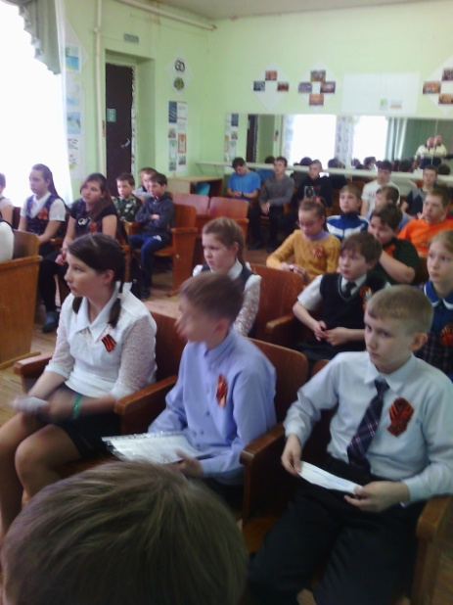
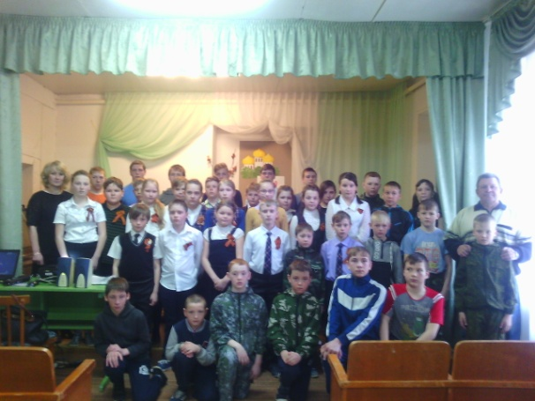
информационно- публицистическая программа посвящена истории Георгиевской ленточки. «Мы помним, мы гордимся 1
Наша информационно- публицистическая программа посвящена истории Георгиевской ленточки. «Мы помним, мы гордимся! .
Акция «Георгиевская ленточка» начала своё существование в 2005 году и была приурочена к 60-летию Великой победы.
Однако, несмотря на большое желание людей быть частью того общества, которое чтит память павших, не все знают истинное происхождение Георгиевской ленточки, хоть и используют её каждый год в преддверии 9 мая в качестве символа памяти . Это мероприятие мы провели для военно –патриотического клуба «Витязь»и учащихся 5 класса

Slide 14
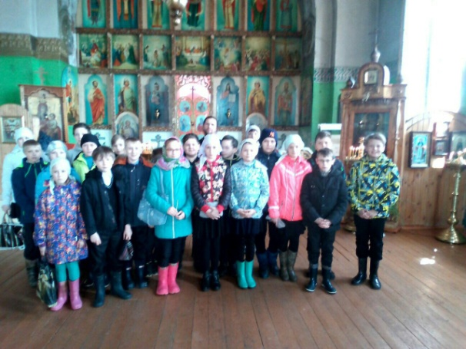
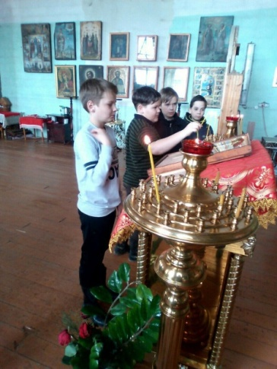
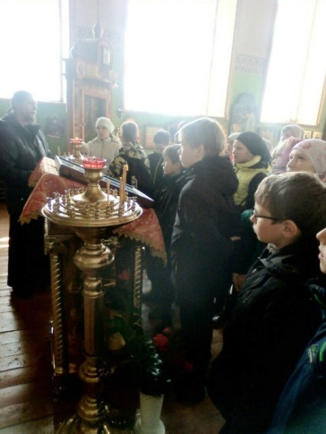
Посещение храма Александра Невского Дети должны знать , что история нашей страны неотделима от христианством Святой великомученик Георгий Победоносец был офицером при дворе императора Римской империи Диоклетиана. Во время службы на Ближнем Востоке, как утверждает легенда, поразил чудовище, которое причиняло вред многим селениям. Там же стал тайным приверженцем христианства. Во время гонений на христиан объявил себя последователем Христа; обличал императора и после пыток и мучений был казнен в 303 г Православная Церковь приравнивает подвиг солдата-защитника к подвигу монашескому, несмотря на то, что война – зло, а убийство (пусть даже и врага Отечества) – грех, требующий покаяния. Понятия воинского долга и воинской чести были неотъемлемой частью национального, государственного и религиозного сознания русских. Уважительное отношение к военной службе воспитывалось с детства Об этом нам рассказал батюшкам в храме Александра Невского

Slide 15
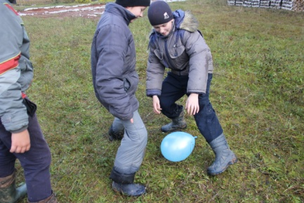
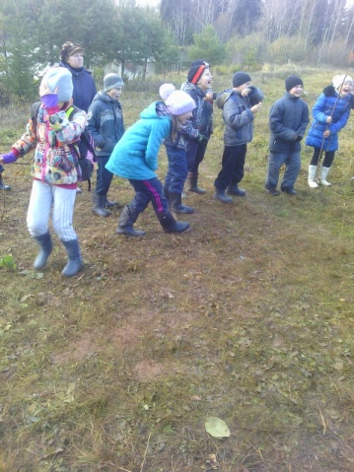
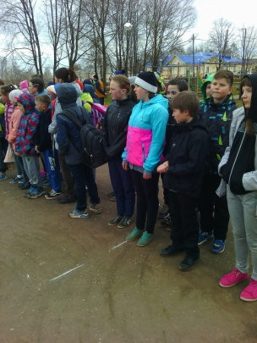
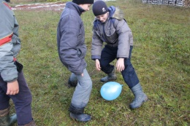
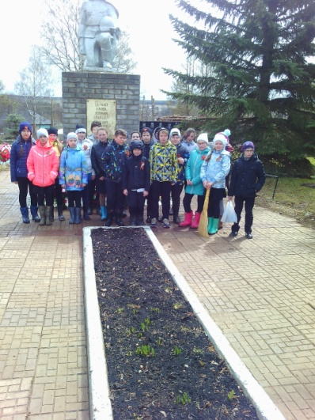
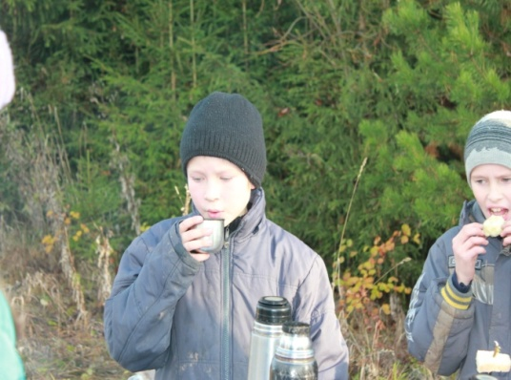
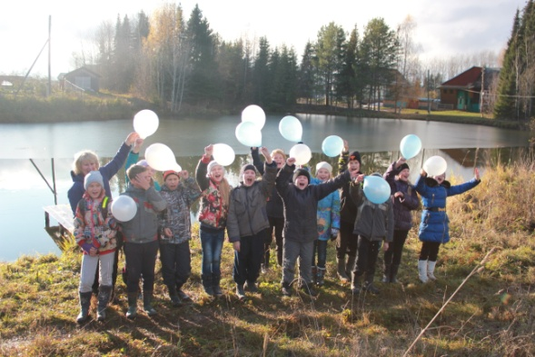
Субботник и эстафета В предверии 9 мая Традиционными стали в нашем поселке забеги и субботники . Команда нашего класса принимает в этом активное участие . Провели мы спортивную эстафету А победителей напоили чаем.

Slide 16
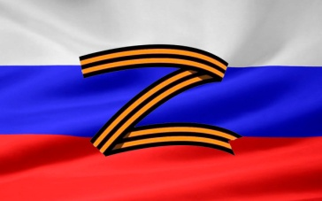
Данный проект бессрочный
мы продолжаем работу над проектом
Принимаем участие в факельном шествии.
Бессмертный полк – ежегодно.
Шествуем над ветеранами.
Ухаживаем за территорией памятника.
Проводим мероприятия для малышей.
Мальчики занимаются в военно-патриотическом клубе
Участвуем в различных акциях.(Акция полотно мира, Конкурсы творческих работ ,посвященных дню победы, выставки работ детей)
Проводим встречи с ветеранами, мастерами….
Проводим мастер-классы.
Посадили аллею дубов у памятника героям погибшим в спецоперации
Учавствуем в сборе посылок для мобилизованных на специльную военную операцию.
Написали письмо солдату.

Slide 17
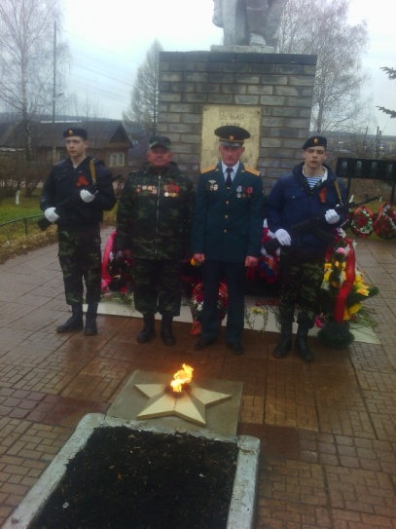
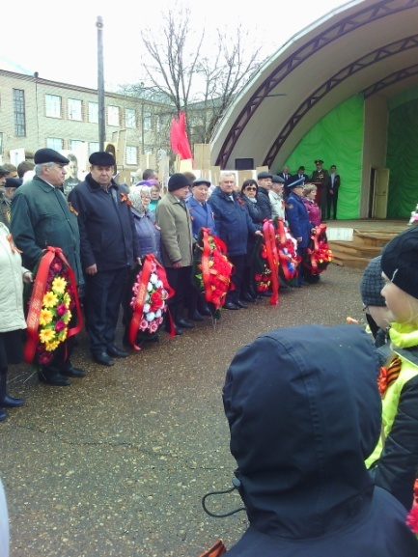
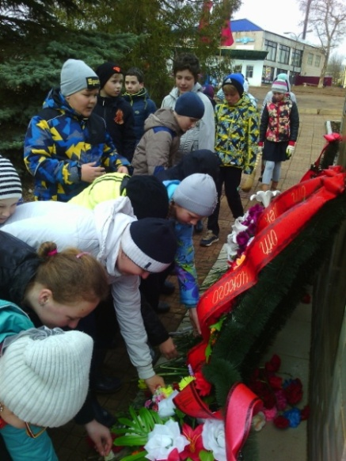
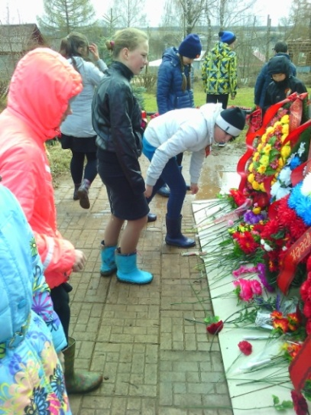
9 мая
Мы знаем, мы помним! Гордимся безмерно. Ваш подвиг забыть невозможно в веках. Спасибо большое за силу и веру, За нашу свободу на ваших плечах. За чистое небо, родные просторы, За радость и гордость в сердцах и душе. Живите вы долго, пусть Бог даст здоровья. Пусть память живет о победной весны

